Slide 1
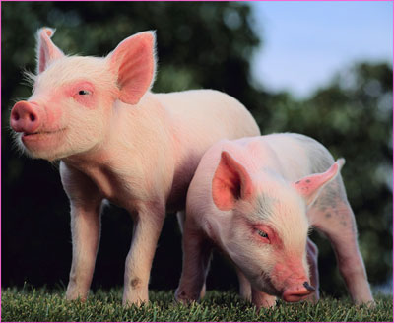
Домашние животные.
Свинья.

Slide 2
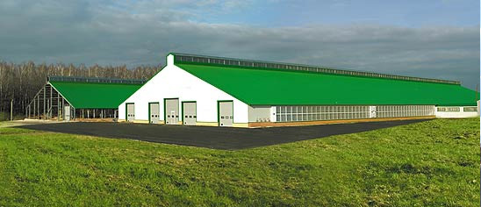
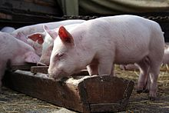
Где живут свиньи? В лесу или с человеком? Правильно, свинья – это домашнее животное. Живёт в свинарнике. Человек ухаживает за ней, кормит, убирает.

Slide 3
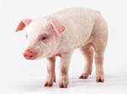
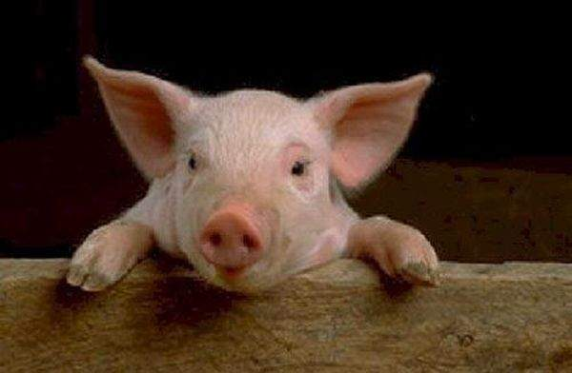
У свиньи есть голова, туловище, хвост, четыре ноги. На голове есть морда, два уха, два глаза и рот.

Slide 4
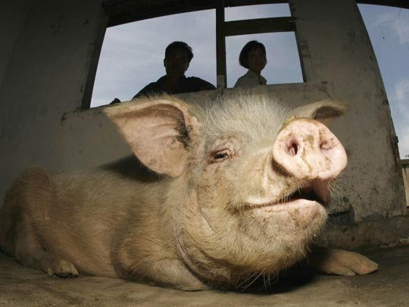
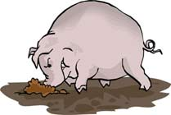
Мордочка у свиней удлинённая с коротким хоботком и плоским «пятачком». Хоботок может двигаться и свинья роет им землю. Рытьё земли пятачком – это любимое занятие, так свинья ищет корм (корни растений, червячков и другую пищу).

Slide 5
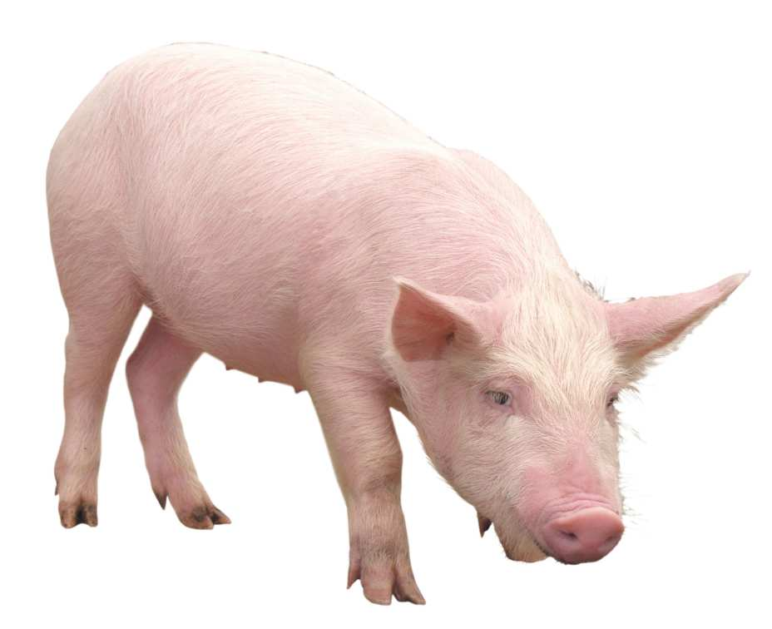
Свинью называют парнокопытным животным. Хочешь узнать почему? Посчитай ноги у свиньи. Сколько? Правильно, четыре, то есть две пары. На ногах у свиньи копыта, поэтому её и называют парнокопытным животным.

Slide 6
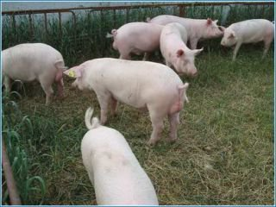
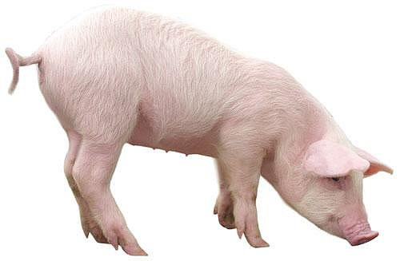
Посмотри какой у свиньи хвостик? Он завёрнут крючком.

Slide 7
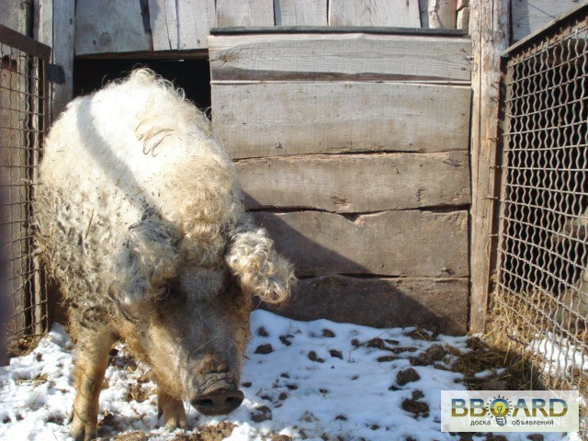
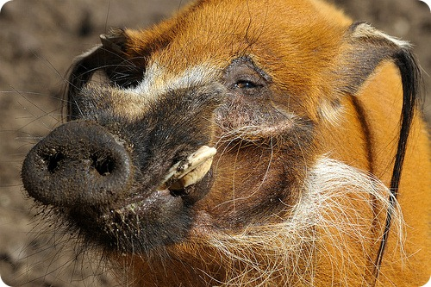
Туловище покрыто щетиной, она жёсткая и не очень густая. Свиньи бывают разных пород.

Slide 8
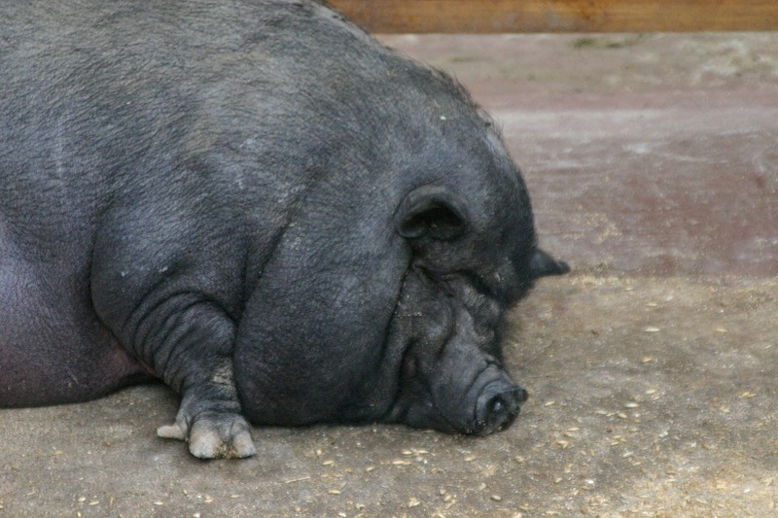
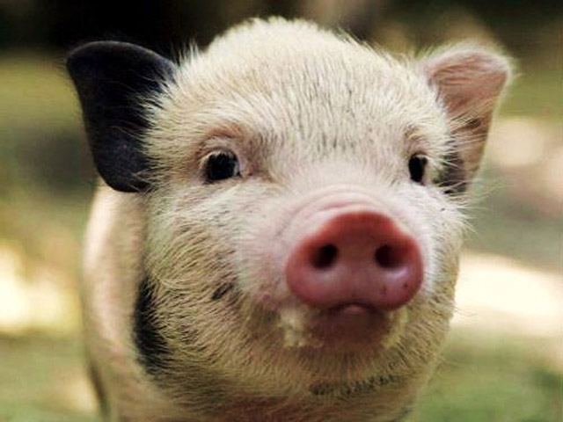
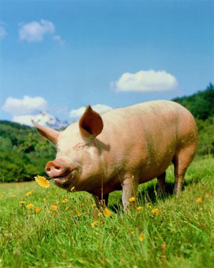

Slide 9
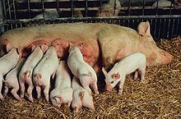
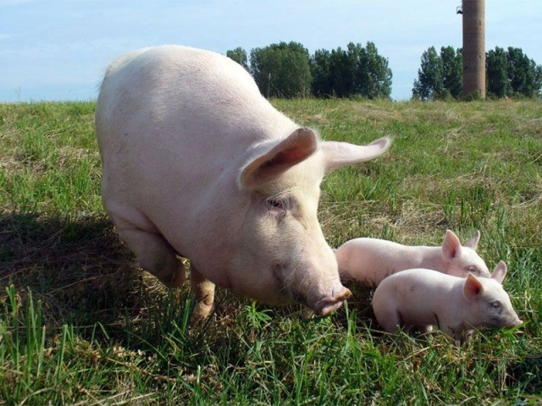
Свинья живёт со своими поросятами в свинарнике. Мама кормит своих деток молоком, а когда они подрастают, то едят вместе со взрослыми свиньями.

Slide 10
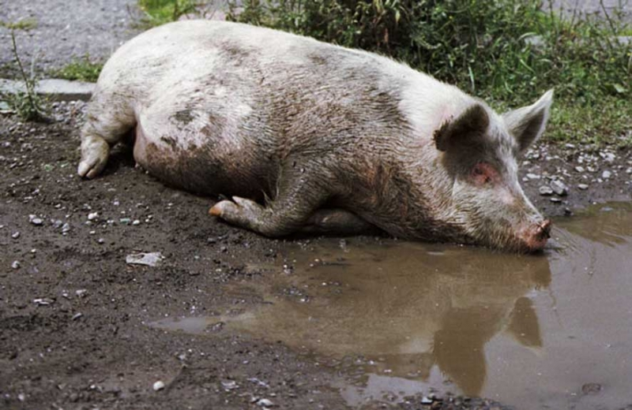
У свиней есть одна интересная особенность, они любят купаться в грязи, например в луже, это доставляет им много радости!

Slide 11
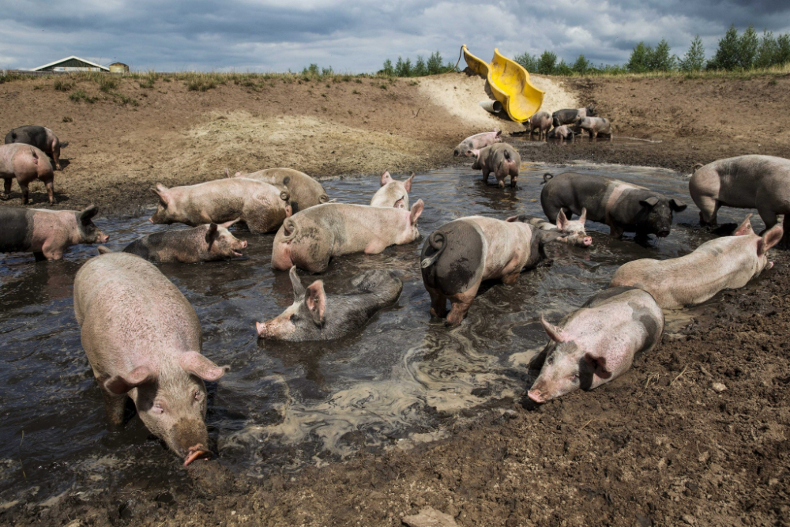

Slide 12
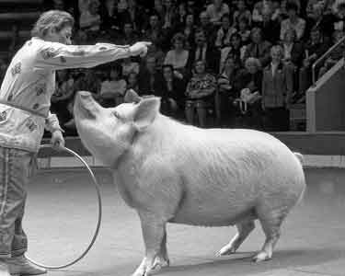
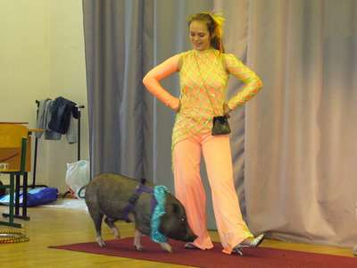
Свиньи очень умные животные и их можно обучить как, например, собаку или кошку. Они выступают в цирке, умеют слушать музыку и пританцовывать в такт музыке.

Slide 13
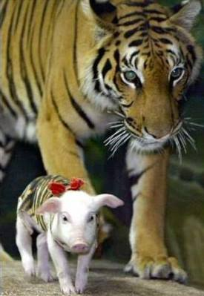
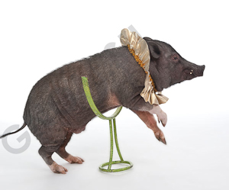
.

Slide 14
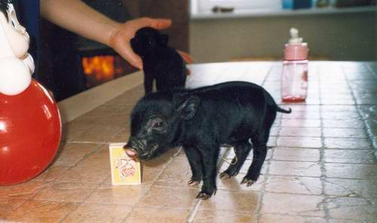
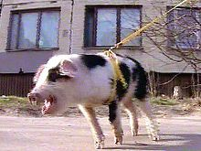
Бывают маленькие свинки их ещё называют «минипиги», ростом они с полметра. Таких свинок держат дома и выгуливают на улице как собак на поводке.

Slide 15
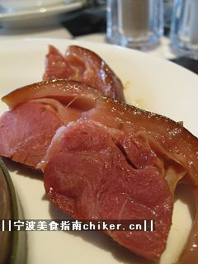


Свинья очень полезное животное. Она даёт нам мясо, сало и кожу из которой изготавливают обувь, сумки, перчатки.

Slide 16
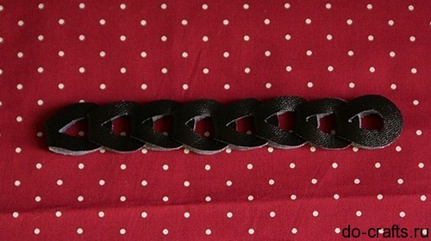
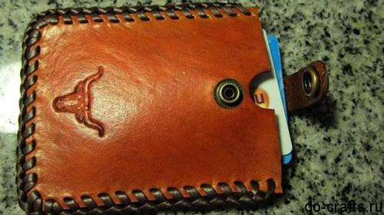

Slide 17
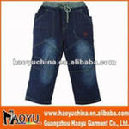
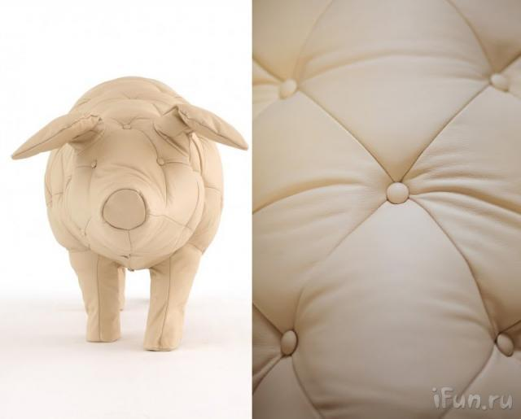

Slide 18
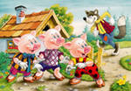
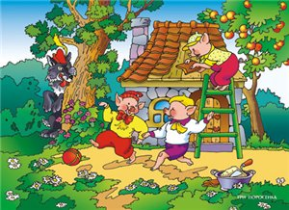
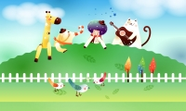
Этому животному посвящены сказки, мультфильмы, пословицы.

Slide 19
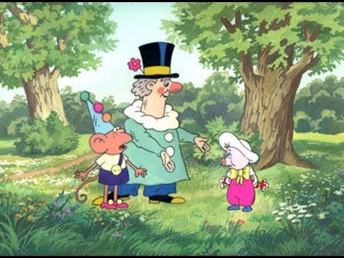
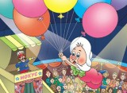
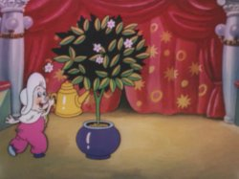

Slide 20
Составитель: Добринчук Л.А.
Воспитатель МБДОУ ДС №2
С. Черниговка Приморский край 2014год.
Материалы взяты на сайте: steshka.ru/ professii -v- kartinkax images.ramble.ru/search?gueru=свинья%20 картинки.

